Slide 1
CARPETA DE EVIDENCIAS.
JARDIN DE NIÑOS ELIA EMMA BADILLO MENDOZA T.M.

Slide 2
ALUMNO:
Eduardo Flores Jiménez.
Grado y sección: 2º B
Jardín de niños:
Elia Emma Badillo T.M.

Slide 3
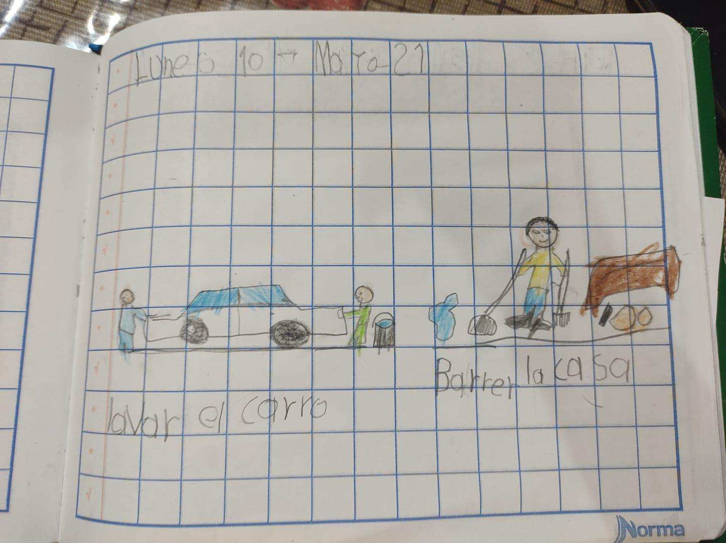
Lunes 10 de mayo del 2021.
Actividad: AYUDAMOS.
Educación socioemocional. Aprendizaje E: Reconoce cuando alguien necesita ayuda y la proporciona.
El alumno se muestra en un nivel satisfactorio debido a que reconoce la importancia de ayudar y su principal propósito, cabe destacar que el infante plasma las actividades en las que
puede intervenir para colaborar
en
casa, usando la estrategia del dibujo. Cabe destacar que se observa la intervención familiar debido a que muestra ya principios de escritura que según Ferreiro el infante atraviesa por un nivel 4 realizando trazos y otorgando un valor a cada vocal.

Slide 4
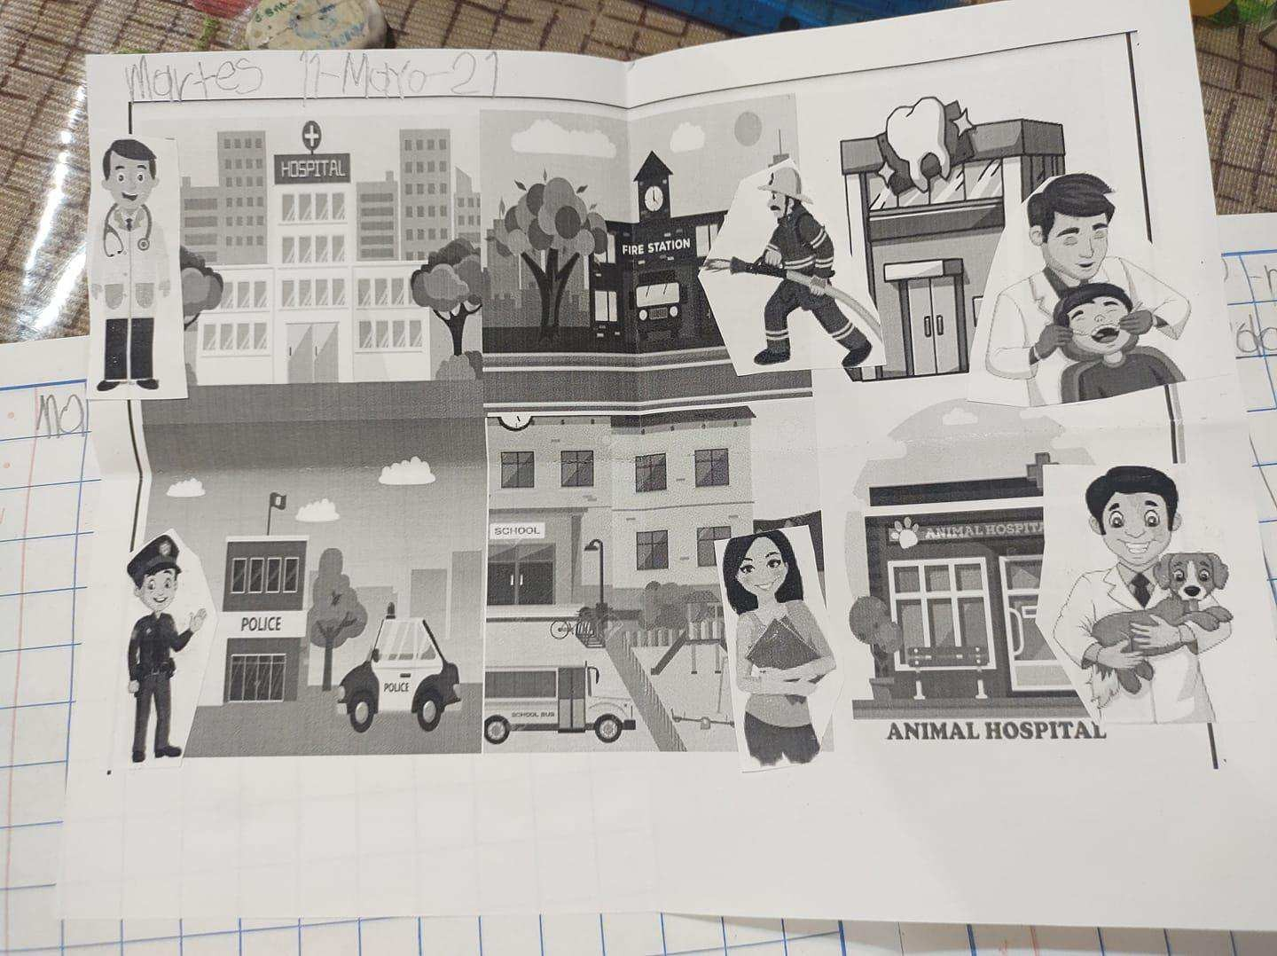
Martes 11 de mayo del 2021
Actividad: ¿Cómo nos ayuda?.
Exploración y comprensión del mundo natural y social..
Aprendizaje E: Explica los beneficios
de los servicios con que se cuenta en su localidad.
El alumno se muestra en un nivel sobresaliente al identificar los principales servicios en su localidad, clasificando los servicios con la profesión correspondiente, las evidencias son entregadas en tiempo y forma. Los padres de familia tiene una gran intervención por lo cual el alumno es guiado de manera idónea.
En general el infante muestra gran disposición para elaborar sus evidencias.

Slide 5
Miércoles 12 de mayo del 2021..
Actividad: ¿Cuéntame un cuento?.
Lenguaje y comunicación.
Aprendizaje E: Cuenta historias de
invención propia expresa opiniones sobre las de otros Compañeros.
El alumno se muestra en un nivel satisfactorio, debido a que crea historias a treves de la intervención de personajes ya observados, por otra parte integra los tres momentos que caracterizan el cuento permitiendo una mejor organización de ideas, cabe destacar que involucra el uso del dibujo como recurso de escritura. En general el aprendizaje fue adquirido y muestra mucho apoyo por parte de los padres de familia.
LINK DEL VIDEO.
https://drive.google.com/file/d/1l7x7 csO_5Xyk-cLPLIivi9yANs- JWAvo/view?usp=sharing

Slide 6
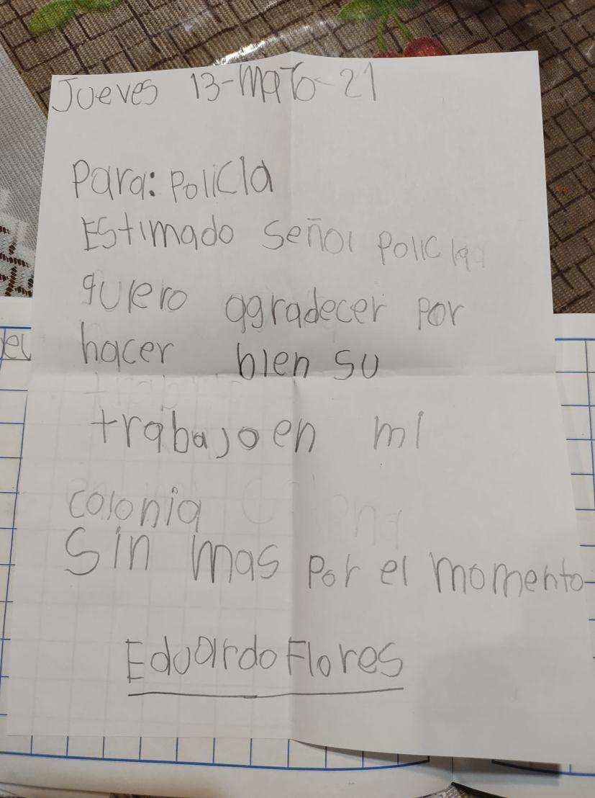
Jueves 13 de mayo del 2021..
Actividad: Escritores.
Lenguaje y comunicación.
Aprendizaje E: Escribe instructivos,
cartas, recados y señalamientos utilizando recursos propios.
El alumno se muestra en un nivel sobresaliente al mostrar que identifica las partes de la carta, así como su principal función, cabe destacar que el infante recuerda e interviene con el uso de profesiones en su carta, el alumno se muestra en el nivel alfabético según la autora Emilia Ferreiro.
Se aprecia un gran apoyo en casa.

Slide 7
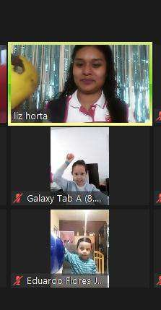
Viernes 14 de mayo del 2021..
Actividad: Lado a lado.
Pensamiento Matemático.
Aprendizaje E:Ubica objetos y lugares cuya ubicación desconoce, a través de la
interpretación de relaciones espaciales y puntos
de referencia.
El alumno se muestra en un nivel satisfactorio al establecer las indicaciones correctamente mediante la ubicación espacial, siguiendo la voz del docente.
Se muestra animado y dispuesto a aprender con un excelente apoyo por parte de la familia.

Slide 8
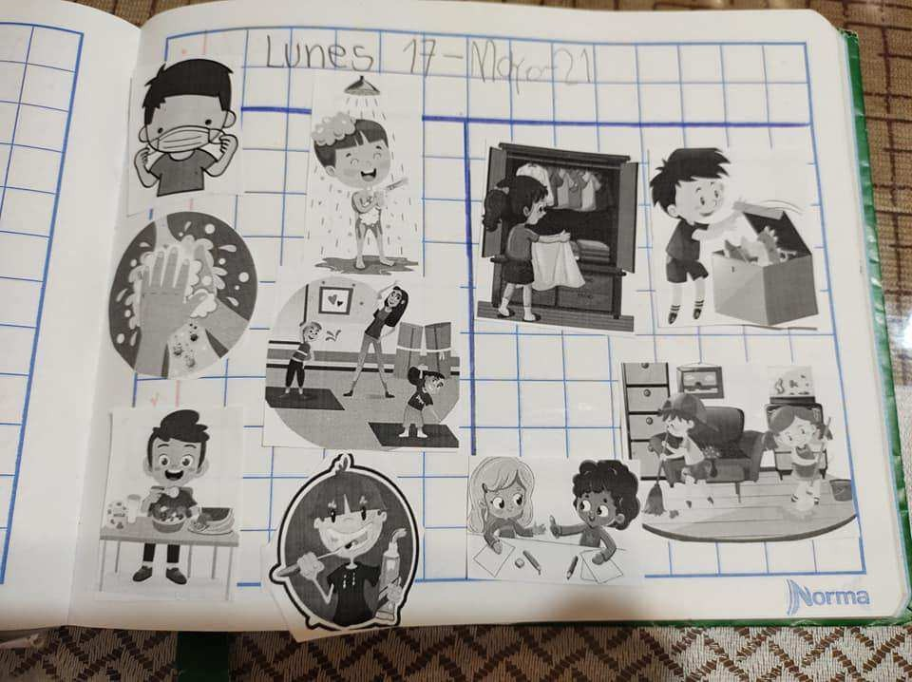
Lunes 17 de mayo del 2021..
Actividad: Cuidemos nuestra salud y cuerpo.
Educación socioemocional.
Aprendizaje E:Realiza por sí mismo
acciones de cuidado personal, se hace cargo de sus pertenencias y respeta las de los demás.
El infante se muestra en un nivel satisfactorio, pues logra identificar las acciones que promueven el cuidado de la salud, por otra parte identifica aquellas que
promueven el cuidado de sus pertenecías, clasifica cada una de ellas en el área correspondiente y muestra principios de escritura.
En general el trabajo es muy bueno y se aprecia un gran apoyo en la entrega de evidencias.

Slide 9
Martes 18 de mayo del 2021..
Actividad: Guardemos silencio.
Exploración y comprensión del mundo natural y social.
Aprendizaje E:Indaga acciones que
favorecen el cuidado del medioambiente.
El alumno muestra un nivel sobresaliente al identificar que es la contaminación acústica, algunos de sus elementos y las causas principales en la salud, de manera clara y precisa narra los efectos que pueden tener en el ser humano, así como las principales fuentes que la provocan.
Se puede observar una gran intervención por parte de la mamá por lo cual el infante se aprecia motivado y feliz.
En general es un excelente trabajo.
LINK DEL VIDEO:
https://drive.google.com/file/d/ 1lYkQpukluHL2sWRnIdUazq9EFi xjNE58/view?usp=sharing

Slide 10
Miércoles 19 de mayo del 2021..
Actividad: Los shakespeare.
Lenguaje y comunicación.
Aprendizaje E:Aprende poemas y los dice frente a otras personas.
El alumno se muestra en un nivel
sobresaliente al mostrar habilidades lingüísticas, es decir cumlpe el aprendizaje debido a que logra recitar un poema pequeño de manera clara, precisa, fomentando sus habilidades de expresión oral.
Por otra parte identifica las partes de un poema y fomenta su autonomía en la búsqueda y selección de uno de su agrado.
En general hay una gran respuesta en casa.
LINK DEL VIDEO:
https://drive.google.com/file/d/ 1AXxBRC71kQt1IuvBlj4DWDzMr QMRcJ2O/view?usp=sharing

Slide 11
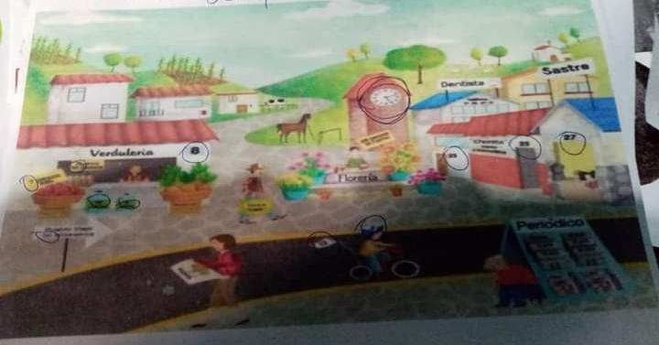
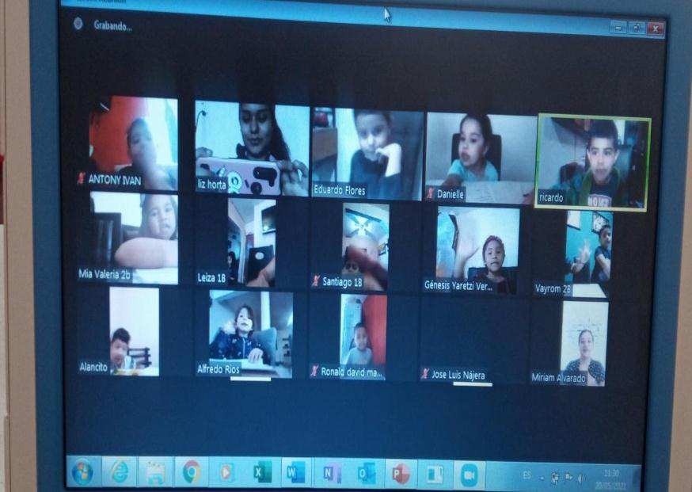
CLASE ZOOM.
Jueves 20 de mayo del 2021..
Actividad: Detectives de números.
Pensamiento Matemático.
Aprendizaje E:Identifica algunos usos de
los números en la vida cotidiana y entiende qué significan.
El alumno se muestra en un nivel sobre saliente debido a que logra identificar que
es el numero, su función y sus diferentes interpretaciones dentro de la vida cotidiana, cabe destacar que el alumno es muy participativo dentro de clase, presenta principios de conteo identificando y
clasificando el numero con la cantidad de letras dentro de la hoja de trabajo, sin embargo no se envió fotografía por medio del grupo de Facebook, no obstante esta la realizo durante la clase zoom mostrándose
muy participativo de manera voluntaria.

Slide 12
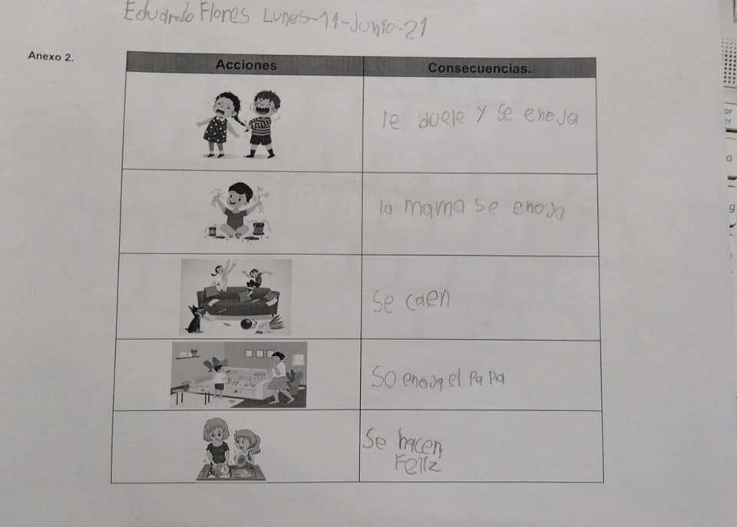
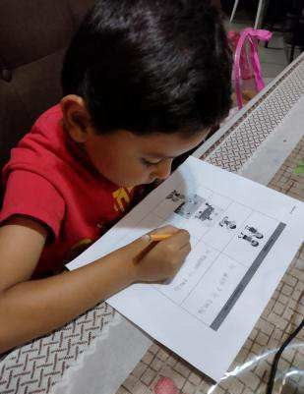
Lunes 14 de junio del 2021.
Actividad: Busquemos soluciones.
Educación socioemocional.
Aprendizaje E: Habla sobre sus conductas y
las de sus compañeros, explica las consecuencias de sus actos y reflexiona ante situaciones de desacuerdo.
El alumno se muestra en un nivel sobresaliente debido a que logra identificar las consecuencias que tiene
cada acción, reflexionando previamente la importancias de meditar las decisiones que se tomen y como afectan a los demás.
Cabe destacar que la escritura es
empleada correctamente para el grado académico al que pertenece por lo cual es un alumno que destaca entre el grupo.
Sus evidencias son entregadas a tiempo de manera continua, con alta respuesta por parte de los familiares.

Slide 13
Martes 15 de junio del 2021
Actividad: Lugares mágicos.
Exploración y comprensión del mundo natural y social..
Aprendizaje E: Describe y explica las
características comunes que identifica entre seres vivos y elementos que observa en la naturaleza.
El alumno se muestra en un nivel

Slide 17
ALUMNA:
Leiza Sarabi Quiroz.
Grado y sección: 1º B
Jardín de niños:
Elia Emma Badillo T.M.

Slide 18
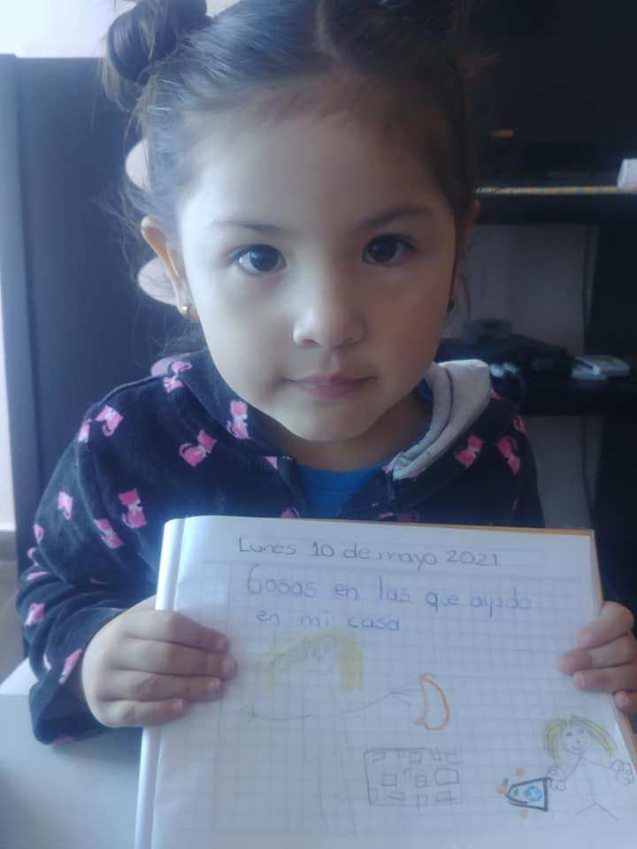
Lunes 10 de mayo del 2021.
Actividad: AYUDAMOS.
Educación socioemocional. Aprendizaje E: Reconoce cuando alguien necesita ayuda y la proporciona.
La alumna se muestra en un nivel satisfactorio debido a que reconoce la importancia de ayudar y su principal propósito, no obstante muestra iniciativa al reconocer las principales actividades con las que
puede colaborar en el hogar, los dibujos dejan en evidencia sus emociones ante la situación que representa colaborar con el resto de la familia.
Se muestra gran apoyo por parte de los padres de familia.

Slide 19
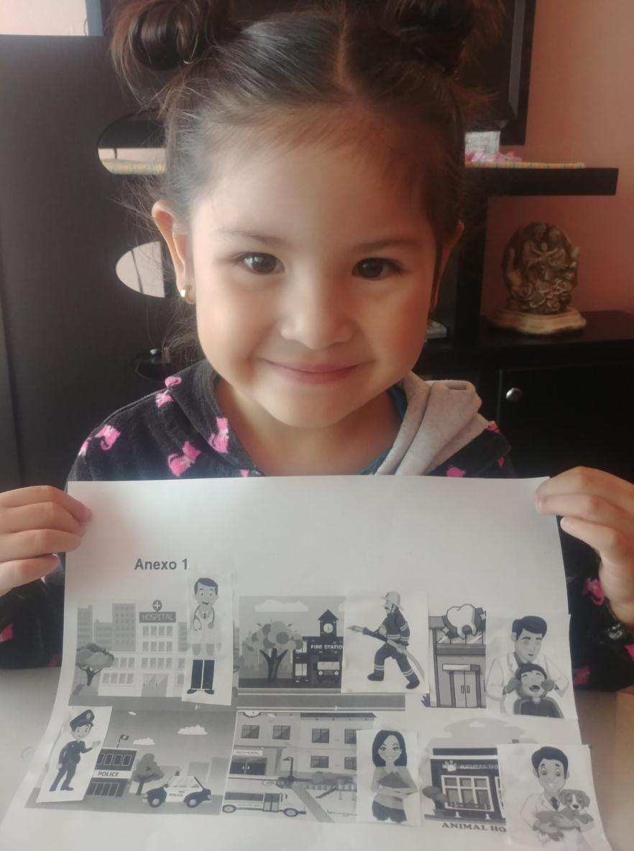
Martes 11 de mayo del 2021
Actividad: ¿Cómo nos ayuda?.
Exploración y comprensión del
mundo natural y social..
Aprendizaje E: Explica los beneficios
de los servicios con que se cuenta en su localidad.
La alumna se muestra en un nivel
sobresaliente al identificar
los principales servicios en su
localidad, logrando establecer una clasificación entre centro de trabajo y profesión.
La alumna muestra gran iniciativa y disposición debido a que muestra
un gran apoyo por parte de
los padres de familia, en general se
de
logro rescatar el aprendizaje
manera positiva.

Slide 20
Miércoles 12 de mayo del 2021..
Actividad: ¿Cuéntame un cuento?.
Lenguaje y comunicación.
Aprendizaje E: Cuenta historias de
invención propia expresa opiniones sobre las de otros Compañeros.
LINK DEL VIDEO.
https://drive.google.com/fi le/d/10lostJhcqdcE4043Q Z3815udNCHLSFXD/vie
w?usp=sharing
La alumna se muestra en un nivel
logra
sobresaliente debido a que
identificar los elementos esenciales de un cuento otorgando los tres momentos y nombre de cada alumno, cabe destacar que aplica diversos elementos en la expresión oral, permitiendo
conexión en la historia, por
identifica personajes y sus ocupaciones de manera idónea.
una mejor otro lado

Slide 21
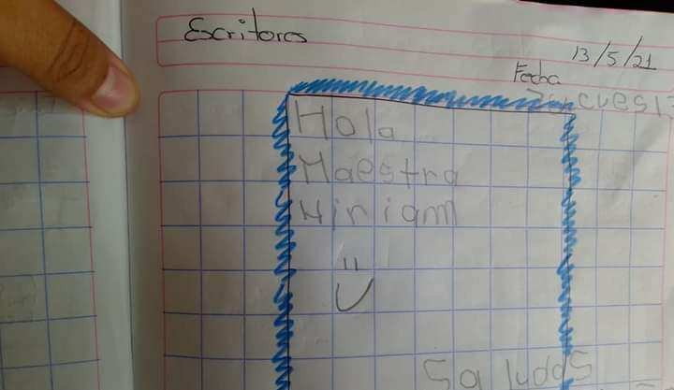
Jueves 13 de mayo del 2021..
Actividad: Escritores.
Lenguaje y comunicación.
Aprendizaje E: Escribe instructivos,
cartas, recados y señalamientos utilizando recursos propios.
La alumna se muestra en un nivel satisfactorio debido a que logra identificar las partes de una carta informal, por otro lado pone en juego estos aprendizajes al escribir un pequeño mensaje, a pesar de ser de primer grado se aprecia un principio en la escritura al copiar las pequeñas palabras.
La alumna manifiesta un gran apoyo por parte de los padres de familia.

Slide 22
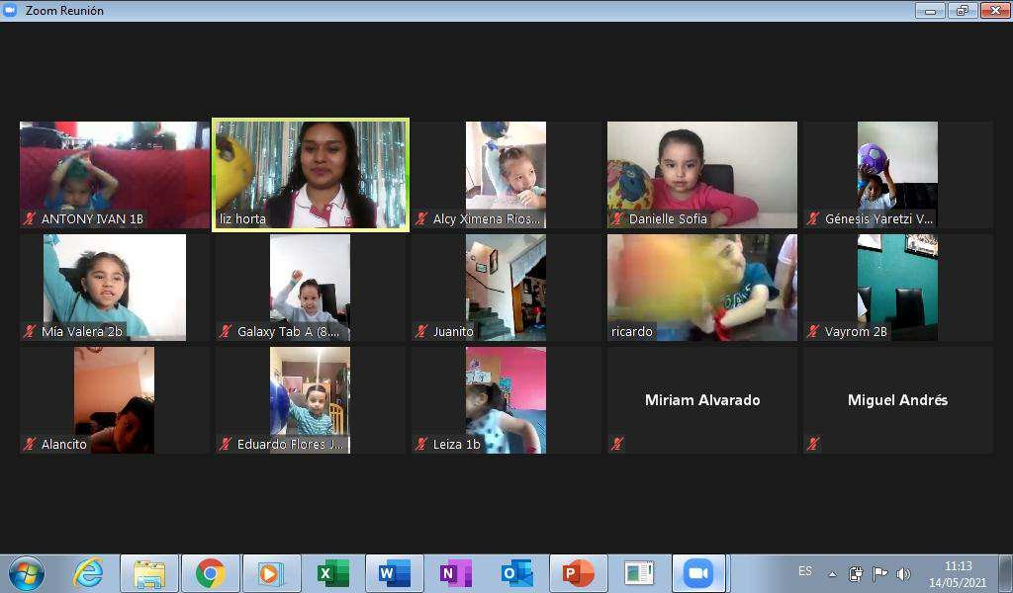
Viernes 14 de mayo del 2021..
Actividad: Lado a lado.
Pensamiento Matemático.
Aprendizaje E:Ubica objetos y lugares cuya
ubicación desconoce, a través de la interpretación de relaciones espaciales y puntos de referencia.
La alumna se muestra en un
nivel logra decir, entre
satisfactorio identificar establece
debido a que
la lateralidad es
una serie lógica
derecha, izquierda arriba y abajo.
Por otra parte dentro de la clase se muestra participativa y animada por realizar las actividades.

Slide 23
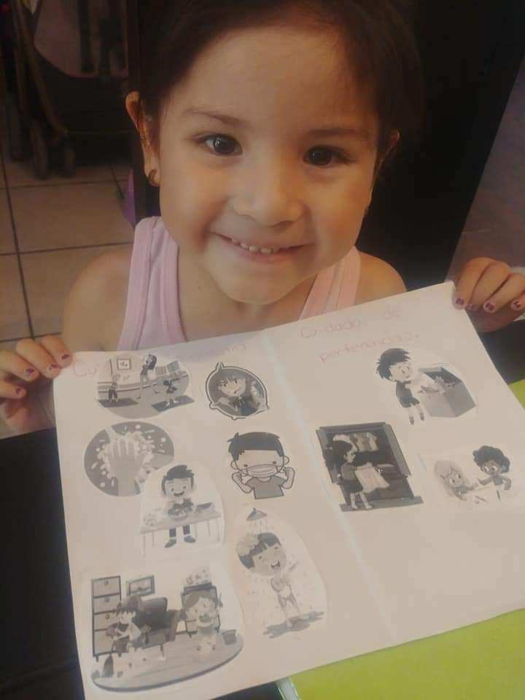
Lunes 17 de mayo del 2021..
Actividad: Cuidemos nuestra salud y
cuerpo.
Educación socioemocional.
Aprendizaje E:Realiza por sí mismo
acciones de cuidado personal, se hace cargo de sus pertenencias y respeta las de los demás.
La infante se muestra en un nivel satisfactorio, debido a que identifica las acciones que promueven el cuidado de la salud, y aquellas que promueven el cuidado de sus pertenecías, clasificando cada una de ellas en el área correspondiente, mostrando interés y disposición por realizar las actividades.
La alumna cuenta con un gran apoyo por parte de los padres de familia, fue entregada a tiempo y forma.

Slide 24
Martes 18 de mayo del 2021..
Actividad: Guardemos silencio.
Exploración y comprensión del mundo natural y social.
Aprendizaje E:Indaga acciones que
favorecen el cuidado del medioambiente.
La alumna muestra un nivel satisfactorio al identificar los componentes que contribuyen a la contaminación acústica, así como a que se refiere este termino, fomentando su autonomía al intervenir con la investigación, expresa con sus propias palabras las ideas relacionadas a lo antes mencionado, por otro lado se aprecia una gran intervención por parte del padre de familia debido a el grado académico en el que se encuentra.
En general su evidencia es buena y cumple con los
objetivos alcanzando el aprendizaje clave.
LINK DEL VIDEO:
https://drive.google.com/file/d/ 15e1eS129hGEtLx6mAjBZDNtZp Q3qMnt1/view?usp=sharing

Slide 25
Miércoles 19 de mayo del 2021..
Actividad: Los shakespeare.
Lenguaje y comunicación.
Aprendizaje E:Aprende poemas y los dice frente a otras personas.
La alumna se muestra en un nivel
satisfactorio debido a que logra establecer conceptos básicos de los elementos del poema de manera autónoma haciendo uso de la investigación, por otro lado expresa y aprende poemas cortos y lo comunica a otras personas evidenciándolo con un video. Su expresión es buena sin embargo algunas palabras son difíciles de entender debido al grado académico el cual corresponde a primer grado.
En general alcanza el aprendizaje esperado, de buena manera entregando a tiempo su evidencia.
LINK DEL VIDEO.
https://drive.google.com/file/d/1bM6I iNikhtQKz4dOlUDqaJqbIUKBFnM9/ view?usp=sharing

Slide 26
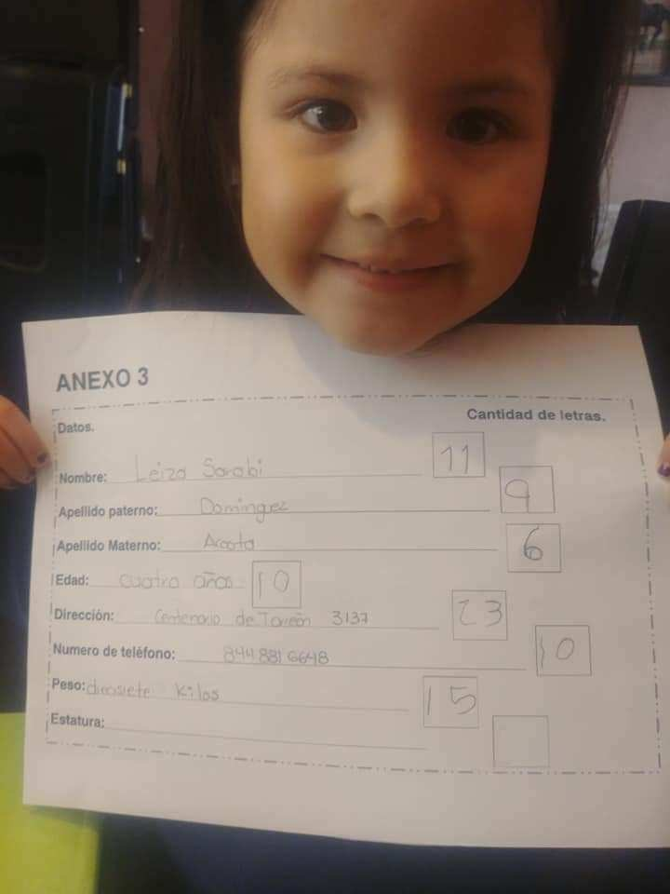
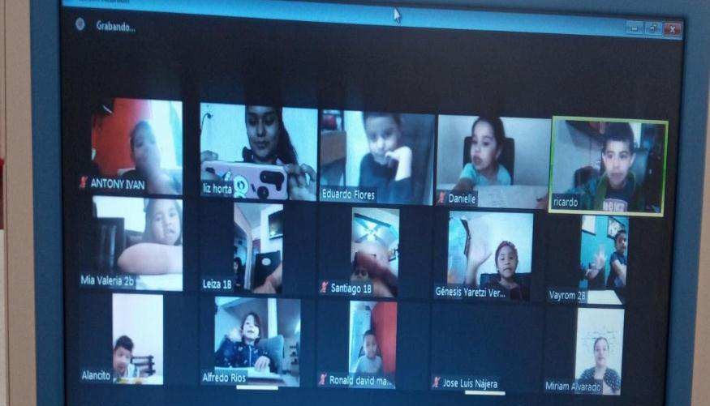
Actividad: Detectives de números.
Pensamiento Matemático.
Aprendizaje E:Identifica algunos usos de
los números en la vida cotidiana y entiende qué significan.
La alumna se muestra en un nivel sobre satisfactorio debido a que logra establecer
principios de conteo al reconocer algunos numero y lleva a cabo una seriación lógica.
La alumna reconoce el concepto del numero identificando su intervención en la vida cotidiana, sin embargo algunos usos
se le es complejo.
La escritura se aprecia de manera nula debido a que recibe mucha intervención por parte de la madre de familia.
Sin embargo tiene una gran actitud para
participar en clase.
CLASE ZOOM.

Slide 27
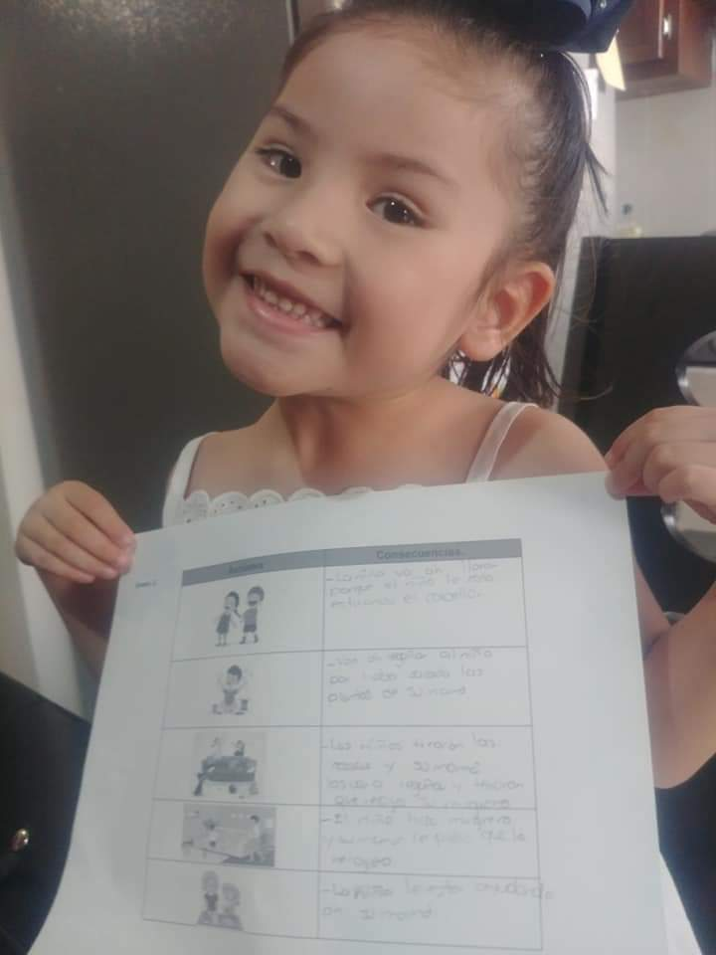
Lunes 14 de junio del 2021.
Actividad: Busquemos soluciones.
Educación socioemocional.
Aprendizaje E: Habla sobre sus conductas y las de sus compañeros, explica las consecuencias de sus actos y
reflexiona ante situaciones de desacuerdo.
La alumna se muestra en un nivel satisfactorio debido a que logra reflexionar las acciones que pueden generar consecuencias en los demás, por otro lado muestra una participación activa, sin embargo requiere un apoyo externo para realizar la escritura de la palabras; en general se rescato el propósito del trabajo.

Slide 28
Martes 15 de mayo del 2021
Actividad: Lugares Mágicos..
Exploración y comprensión del
mundo natural y social..
Aprendizaje E: Describe y explica las
características comunes que identifica entre seres vivos y elementos que observa en la naturaleza.
La alumna se muestra en un nivel sobresaliente al identificar

Slide 32
ALUMNA:
Mia Valeria Moreno.
Grado y sección: 2º B
Jardín de niños:
Elia Emma Badillo T.M.

Slide 33
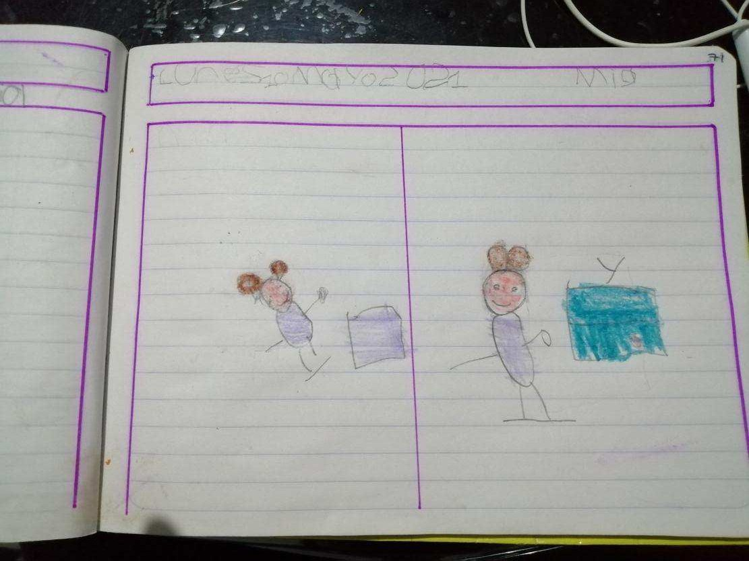
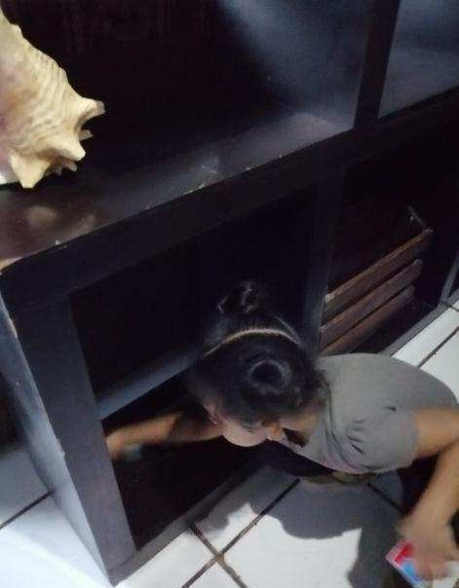
Lunes 10 de mayo del 2021.
Actividad: AYUDAMOS.
Educación socioemocional. Aprendizaje E: Reconoce cuando alguien necesita ayuda y la proporciona.
La alumna se muestra en un nivel
sobresaliente al identificar las acciones que pueden contribuir en la limpieza del hogar, por otro lado, se aprecio que la alumna
realmente reflexiono
sobre apoyar a otro
miembro; pues se evidencia su contribución.
Nuevamente la ayuda
de
en el desarrollo
los padres de
de
familia aporta mucho
aprendizajes
para el infante.
y experiencias significativas

Slide 34
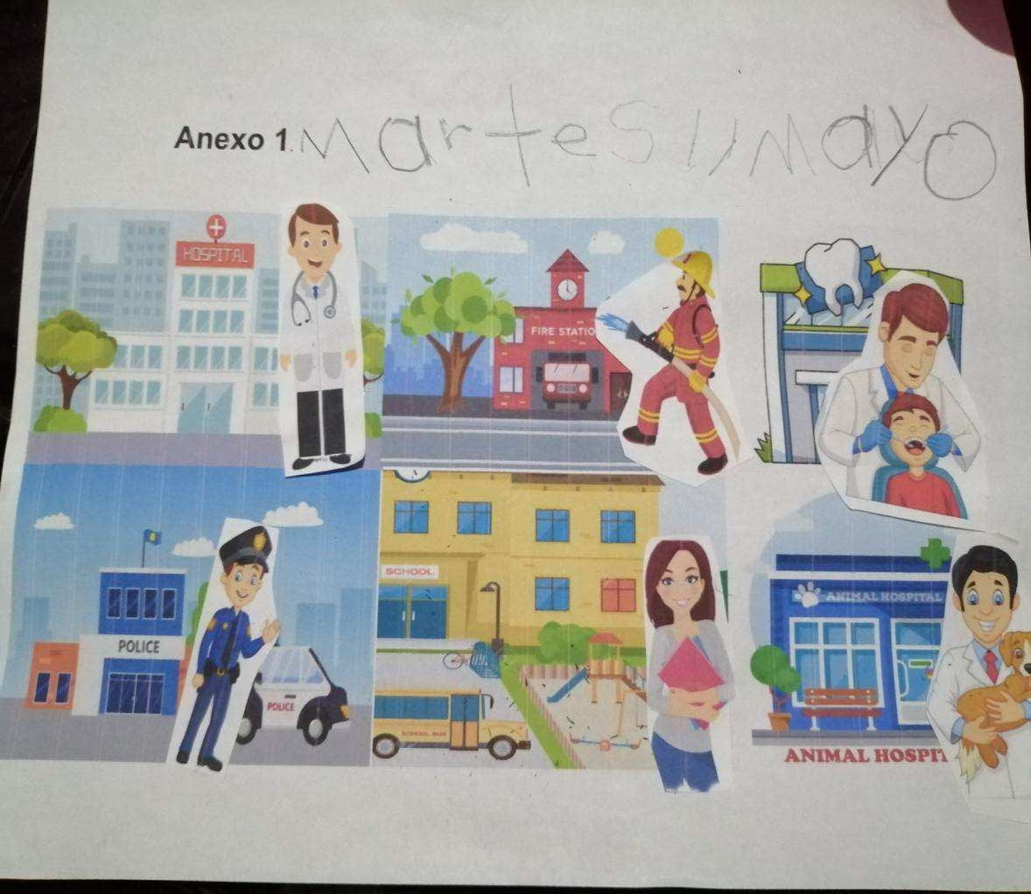
Martes 11 de mayo del 2021.
Actividad: ¿Cómo nos ayuda?.
Exploración y comprensión del
mundo natural y social..
Aprendizaje E: Explica los beneficios
de los servicios con que se cuenta en su localidad.
La alumna se muestra en un nivel sobresaliente pues la actividad fue resulta adecuadamente
identificando los oficios y los centros de trabajo, por otro lado cabe destacar que la infante logro
establecer la reflexión de la importancia de los servicios y cuales existen en su localidad, por otro lado la alumna cuenta con un
gran apoyo familiar facilitando la entrega de evidencias.

Slide 35
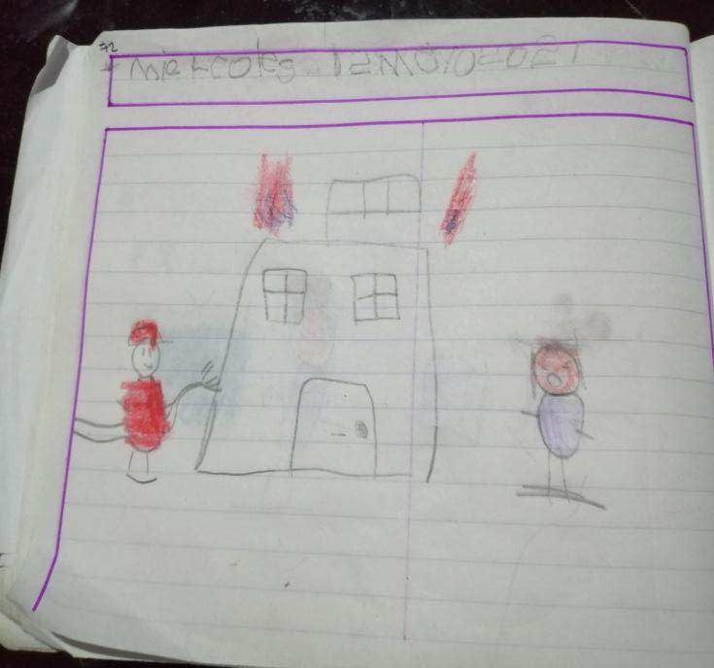
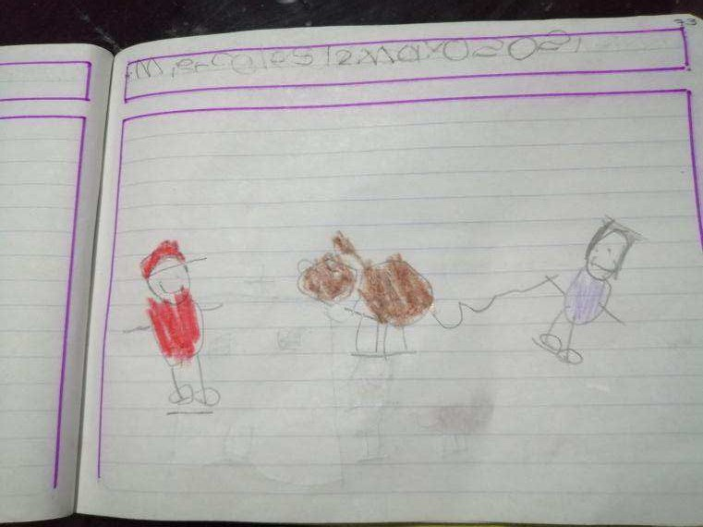
Miércoles 12 de mayo del 2021..
Actividad: ¿Cuéntame un cuento?.
Lenguaje y comunicación.
Aprendizaje E: Cuenta historias de
invención propia expresa opiniones sobre las de otros Compañeros.
La alumna se muestra en un nivel satisfactorio debido a que logra identificar los elementos esenciales de un cuento otorgando los momentos que representa al cuento, sin embargo la alumna no pudo
otorgar la narración del cuanto por lo cual no se puede apreciar sus habilidades lingüísticas.
Se muestra un gran apoyo familiar.

Slide 36
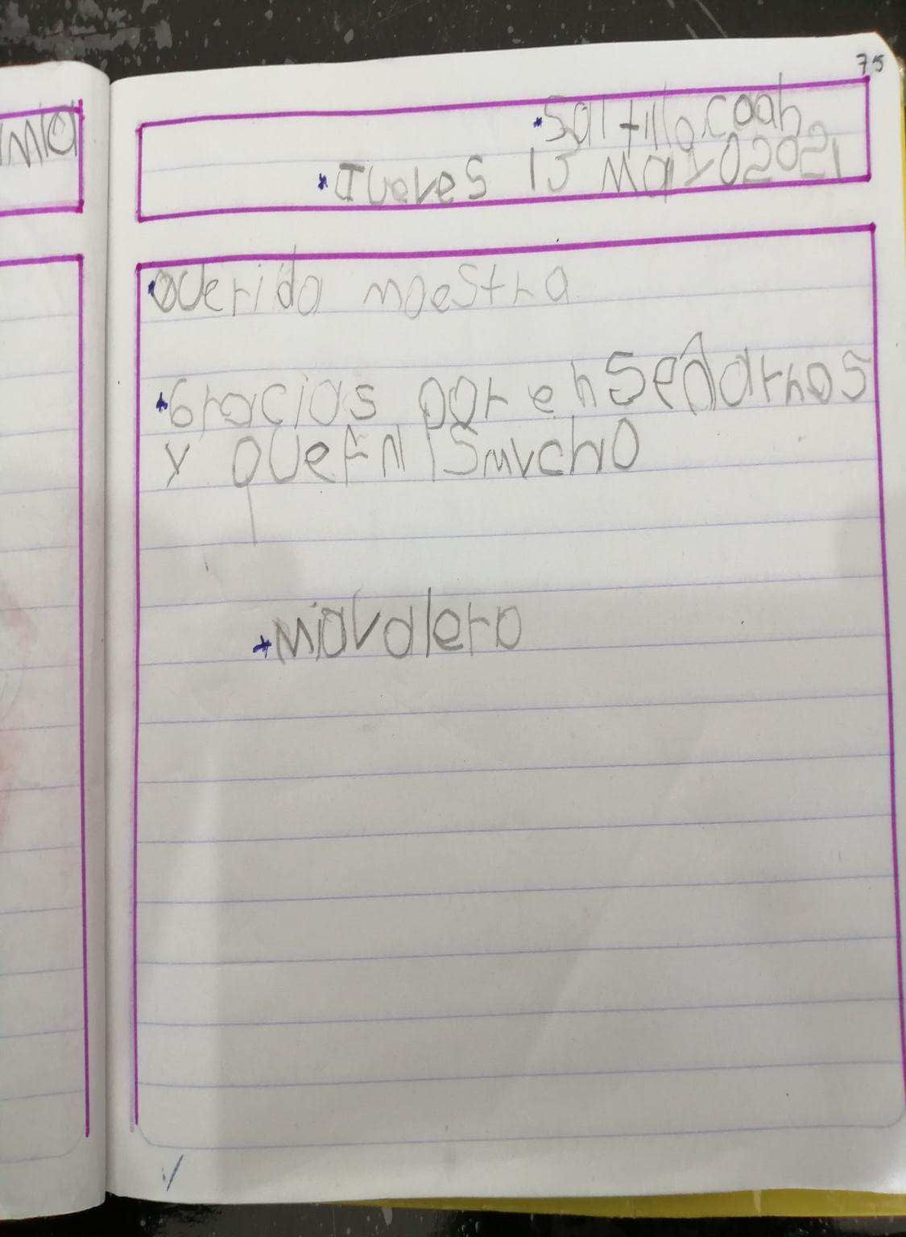
Jueves 13 de mayo del 2021..
Actividad: Escritores.
Lenguaje y comunicación.
Aprendizaje E: Escribe instructivos,
cartas, recados y señalamientos utilizando recursos propios.
La alumna se muestra en un nivel satisfactorio debido a que logra identificar los elementos de la carta, por otro lado interactúa con los personajes antes observados en clases previas, el nivel de
escritura se muestra en un nivel alfabético debido a que la alumna produce escritos de manera legible.
Se muestra un gran apoyo por parte de
los padres de familia.

Slide 37
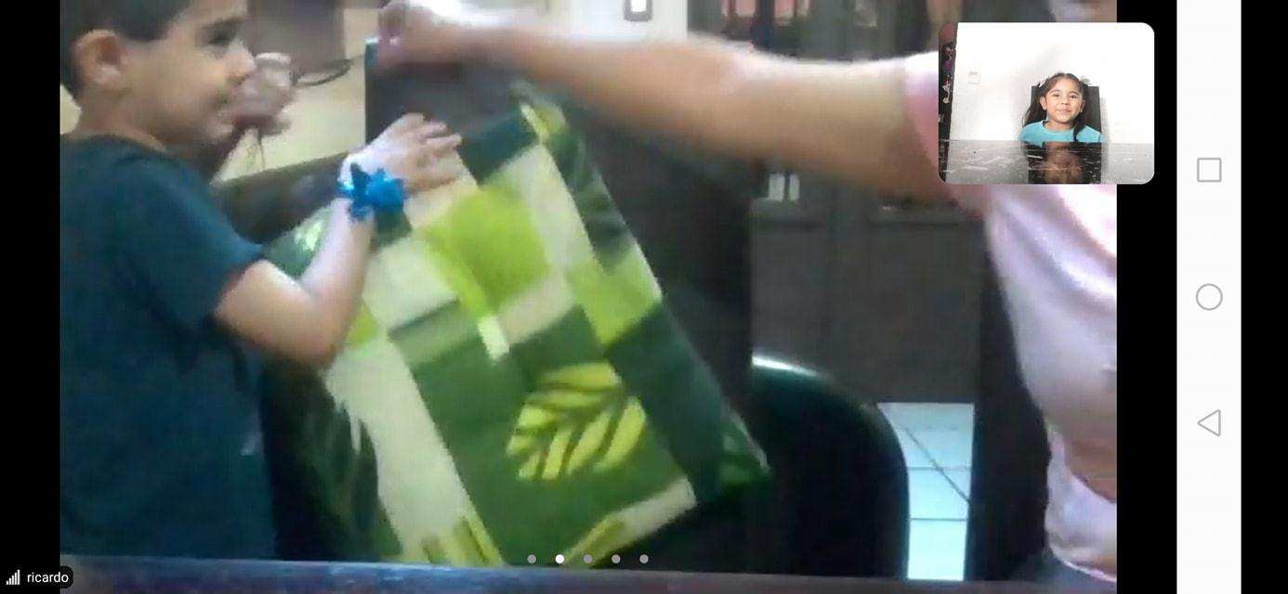
Viernes 14 de mayo del 2021..
Actividad: Lado a lado.
Pensamiento Matemático.
Aprendizaje E:Ubica objetos y lugares cuya
ubicación desconoce, a través de la interpretación de relaciones espaciales y puntos de referencia.
Se muestra un nivel satisfactorio pues se
adapto ala organización de la clase, identifico la lateralidad de manera correcta, así como arriba y abajo, en general la alumna es capaz de ubicarse en el espacio y se muestra participativa en clase.
CLASE ZOOM.

Slide 38
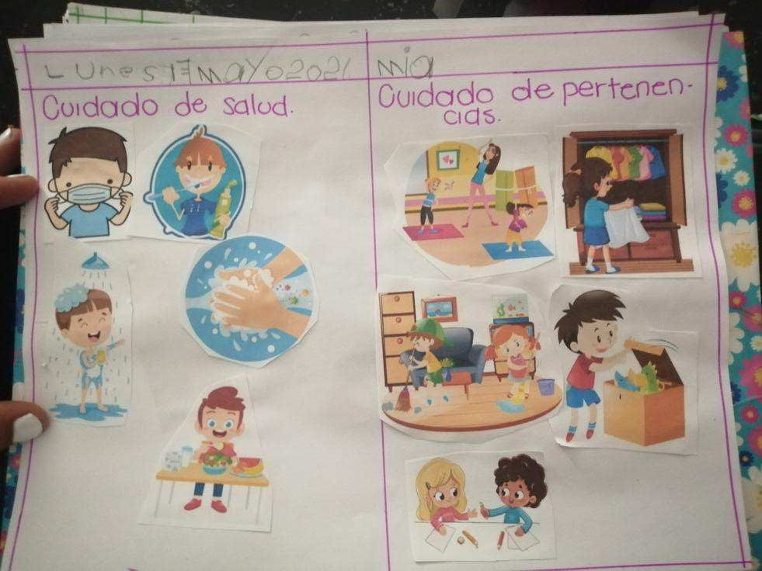
Lunes 17 de mayo del 2021..
Actividad: Cuidemos nuestra salud y
cuerpo.
Educación socioemocional.
Aprendizaje E:Realiza por sí mismo
acciones de cuidado personal, se hace cargo de sus pertenencias y respeta las de los demás.
La infante se muestra en un nivel satisfactorio, debido a que logra clasificar e identificar los cuidados de la salud y los cuidados de las
pertenecías, estableciendo una organización.
La infante se muestra con una gran disposición al entregar en tiempo y forma.

Slide 39
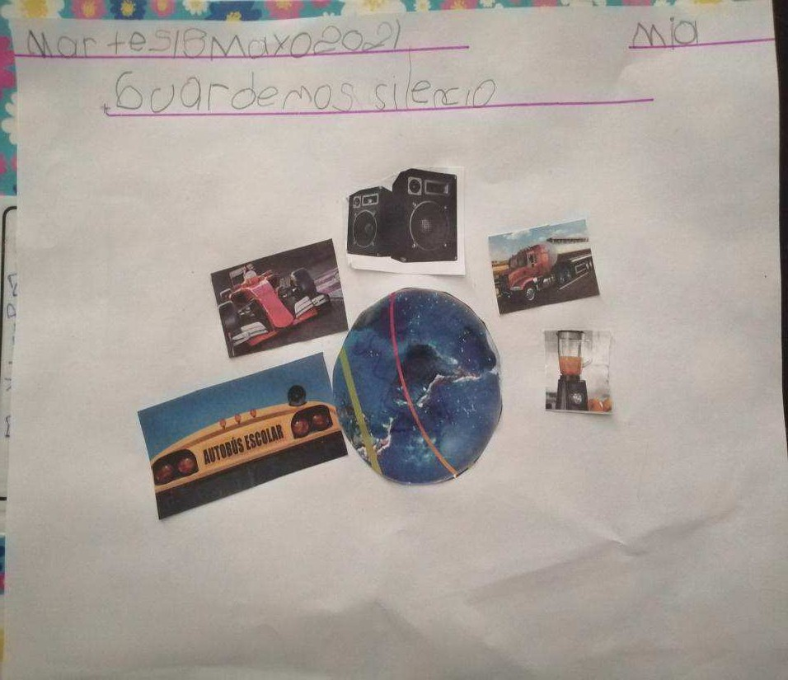
Martes 18 de mayo del 2021..
Actividad: Guardemos silencio.
Exploración y comprensión del mundo natural y social.
Aprendizaje E:Indaga acciones que favorecen el cuidado del medioambiente.
La infante se muestra en un nivel
satisfactorio, debido a que establece una identificación de los componentes que interfieren con la salud de los demás al contribuir con la contaminación acústica.
Utiliza la estrategia de imágenes y recursos de escritura. En general la alumna desarrollo de manera adecuada la actividad, se aprecia un buen apoyo de la famila.

Slide 40
Miércoles 19 de mayo del 2021..
Actividad: Los shakespeare.
Lenguaje y comunicación.
Aprendizaje E:Aprende poemas y los dice frente a otras personas.
La alumna se muestra en un nivel satisfactorio,
debido a que logra identificar los elementos de los poemas, logra la autonomía debido a la búsqueda de información y aprendizaje de un ejemplar, es decir un poema corto, respecto a la interpretación del poema la alumna se muestra segura, sin embargo se nota una pequeña dificultad al pronunciar algunas palabras, en conclusión cumple la actividad de buena manera, el apoyo en casa es excelente.
LINK DEL VIDEO:
https://drive.google.com/file/d/ 16AX5ubYuCBAG9AvOk0ssJyWN RCv0xsUP/view?usp=sharing

Slide 41
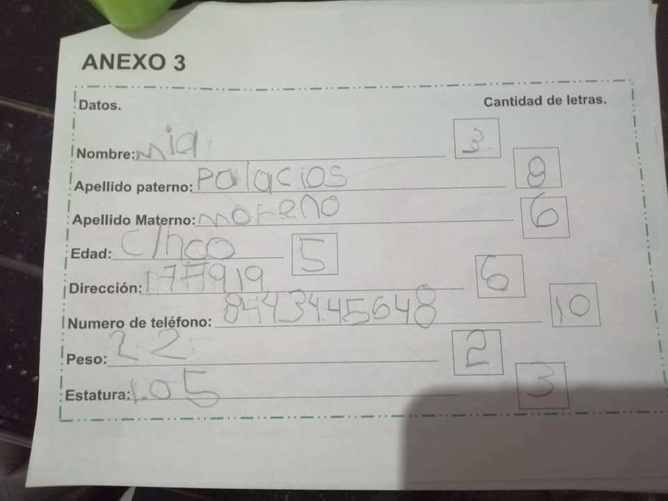
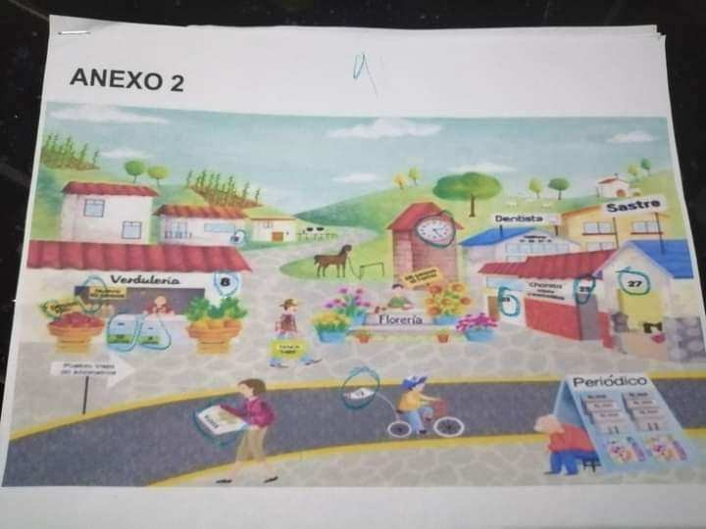
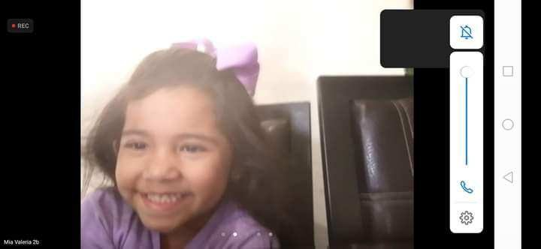
Jueves 19 de mayo del 2021..
Actividad: Detectives de números.
Pensamiento Matemático.
Aprendizaje E:Identifica algunos usos de
los números en la vida cotidiana y entiende qué significan.
El alumno se muestra en un nivel sobre
saliente al identificar los diversos número y su uso en la vida cotidiana, por otro lado se logra apreciar inicios de conteo identificando y relacionando la cantidad de letras con el número, dentro de clase se manifestó activa, participando de manera voluntaria.
CLASE ZOOM.

Slide 42
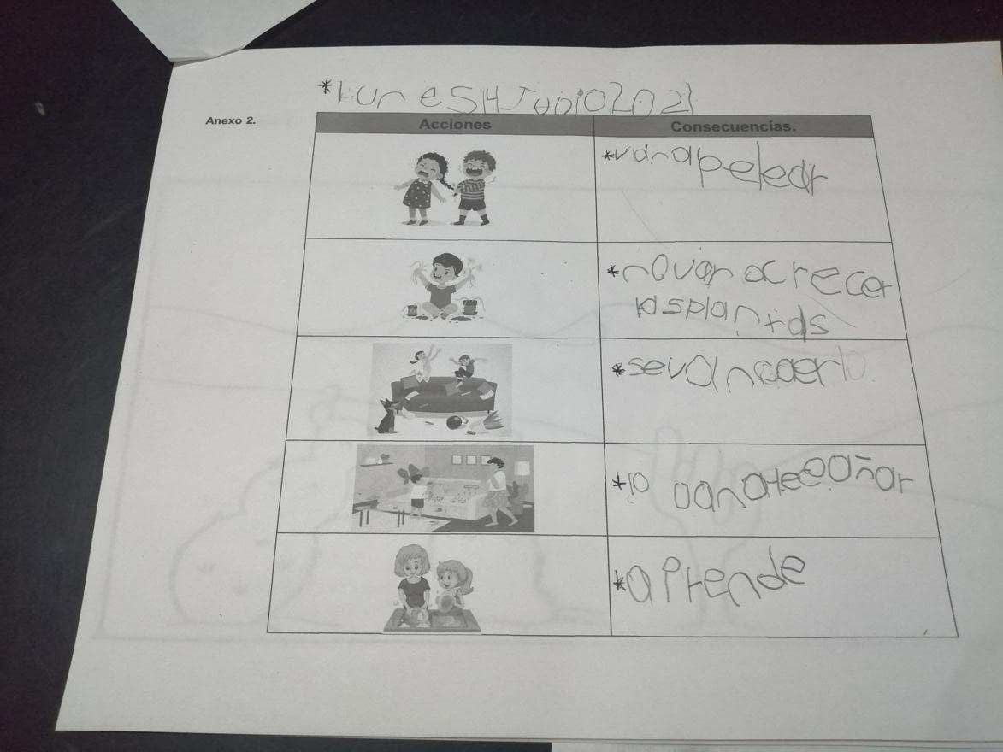
Lunes 14 de junio del 2021.
Actividad: Busquemos soluciones.
Educación socioemocional.
Aprendizaje E: Habla sobre sus conductas y las de sus compañeros, explica las consecuencias de sus actos y
reflexiona ante situaciones de desacuerdo.
La alumna se muestra en un nivel satisfactorio debido a que reconoce la importancia de reflexionar sus acciones antes de actuar, pues estas traen consigo consecuencias que pueden
afectar a los demás, dañando e hiriendo las emociones de otros. Por su parte la escritura se observa en un proceso de construcción pues algunos trazos solo se observan en formas irregulares, la alumna entrega en tiempo y forma.

Slide 43
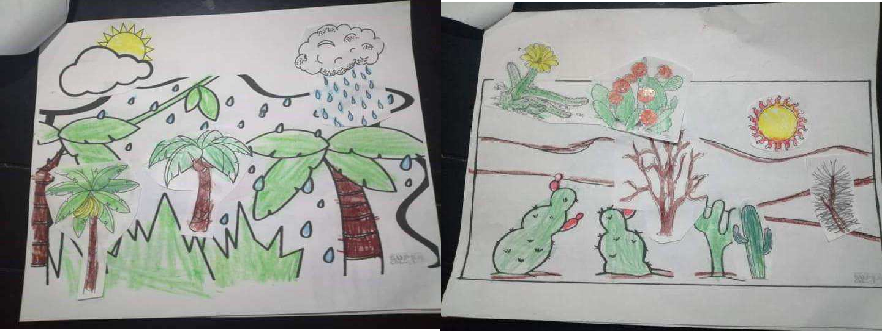
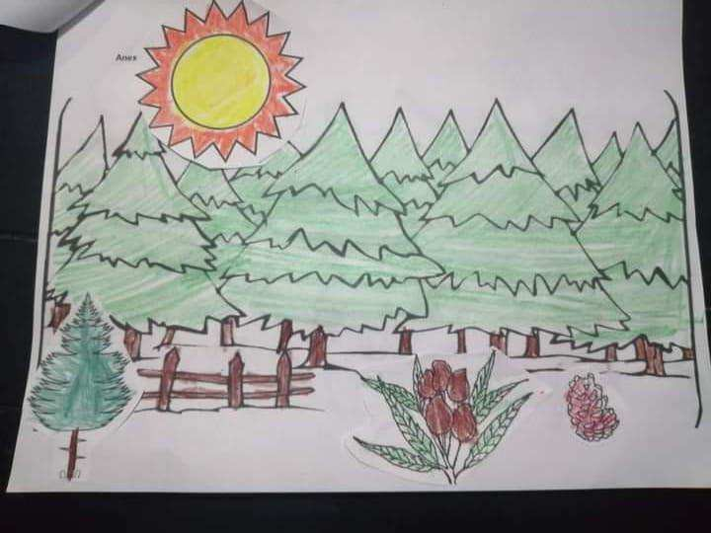
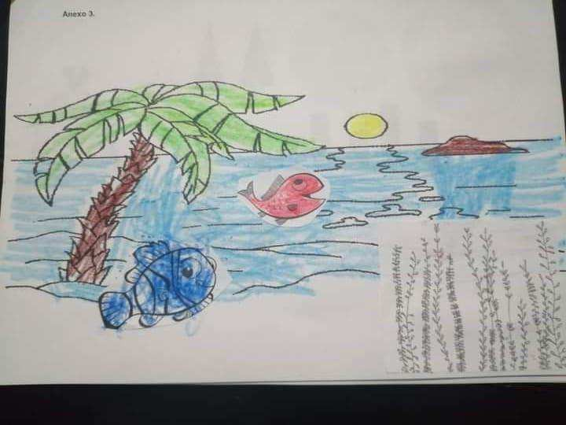
Martes 15 de mayo del 2021
Actividad: Lugares Mágicos..
Exploración y comprensión del mundo natural y social..
Aprendizaje E: Describe y explica las
características comunes que identifica entre seres vivos y elementos que observa en la naturaleza.
La alumna se muestra en un nivel sobresaliente al identificar cada elemento que compone la naturaleza, así como las diferencias entre ellos, la infante
aprecia cada uno de los elementos y es clasificado en cada grupo correspondiente, cabe destacar que no requiere apoyo extra de sus
familiares mostrando un grado de autonomía.

Slide 44
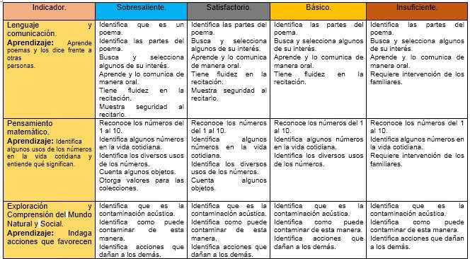
Escuela normal de educación preescolar.
Lic. En educación preescolar.
Rubrica para valorar el impacto en los aprendizajes de los niños.
Nombre del alumno:
Alumna: Guadalupe Lizbeth Horta Almaguer.

Slide 45
